Slide 1
«Сказочный транспорт»

Slide 2
На чём ехал Емеля к царю во дворец?

Slide 3
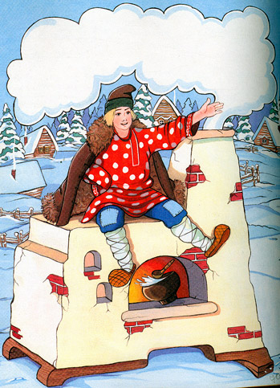
Печка

Slide 4
Личный транспорт Бабы-Яги?

Slide 5
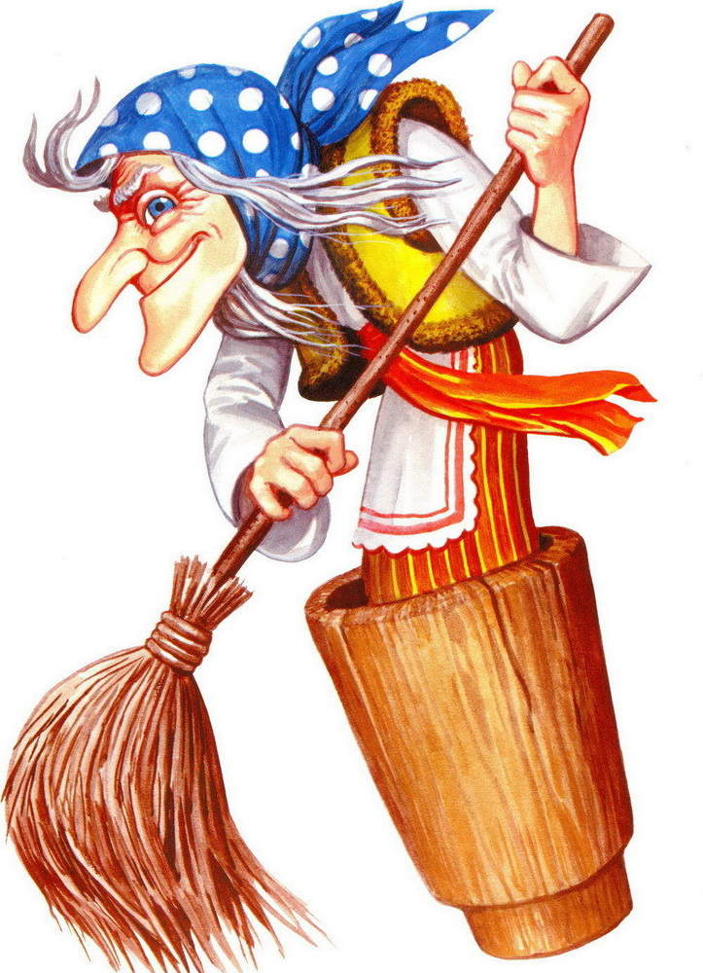
Ступа

Slide 6
Любимый двухколёсный вид транспорта кота Леопольда?

Slide 7
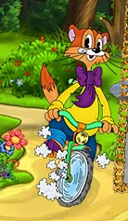
Велосипед

Slide 8
При помощи чего летал Карлсон, который живёт на крыше?

Slide 9
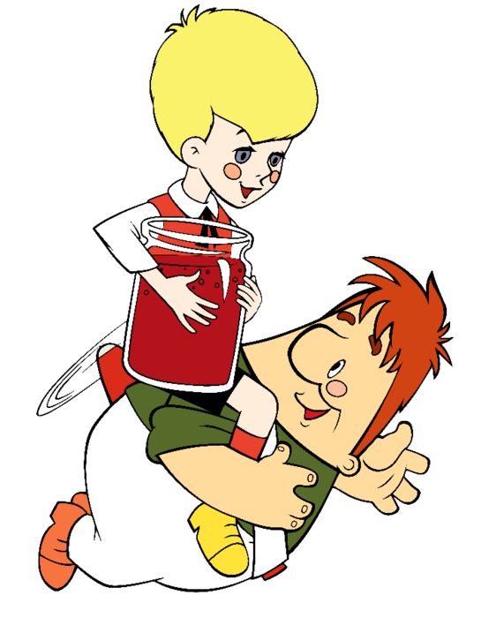
Моторчик с пропеллером

Slide 10
Во что превратила добрая фея тыкву для Золушки?

Slide 11
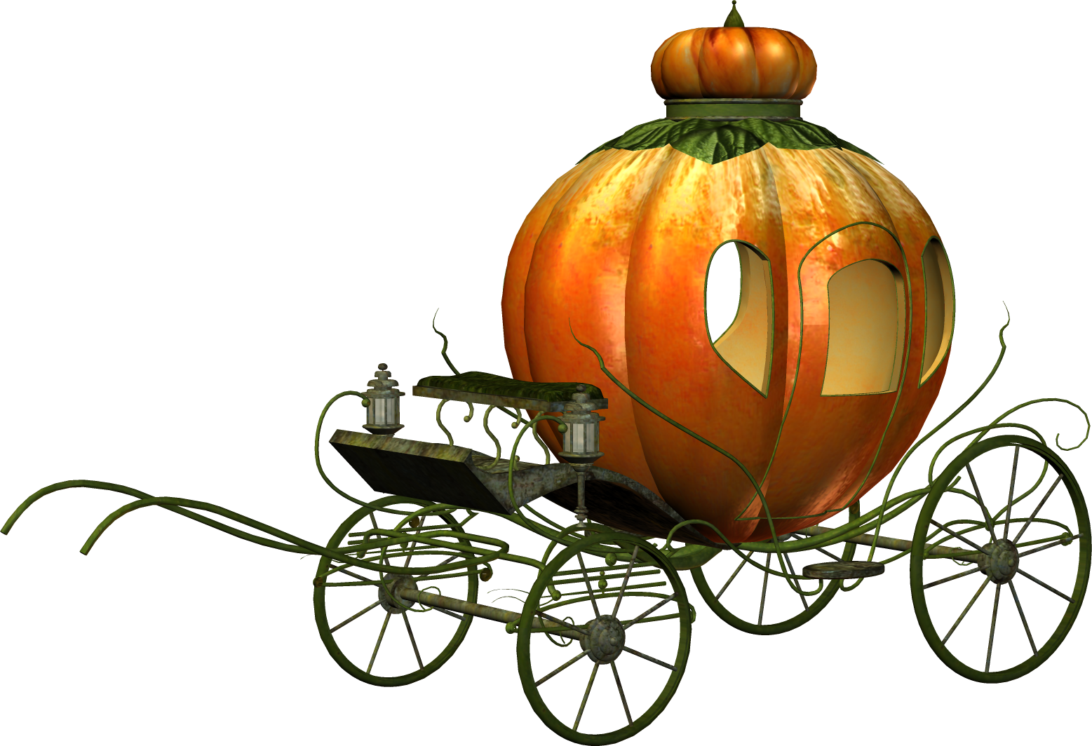
Карета

Slide 12
На чём летали Алладин и Жасмин?

Slide 13
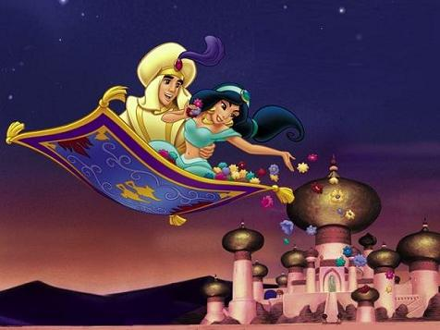
Ковёр-самолёт

Slide 14
Какой подарок сделали родители дяди Фёдора почтальону Печкину?

Slide 15
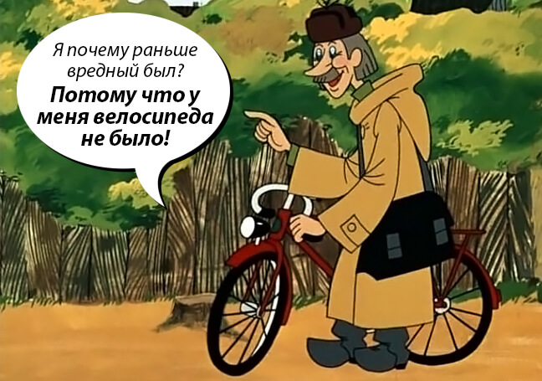
Велосипед

Slide 16
На чём поехал в Ленинград человек рассеянный с улицы Бассейной?

Slide 17
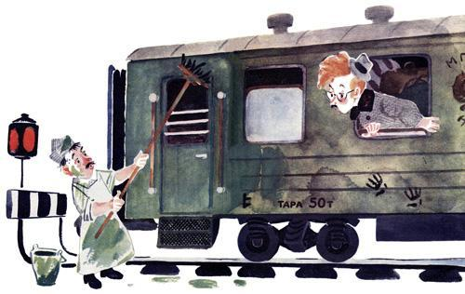
Поезд

Slide 18
На чем ехали медведи в стихотворении К.Чуковского «Тараканище»?

Slide 19
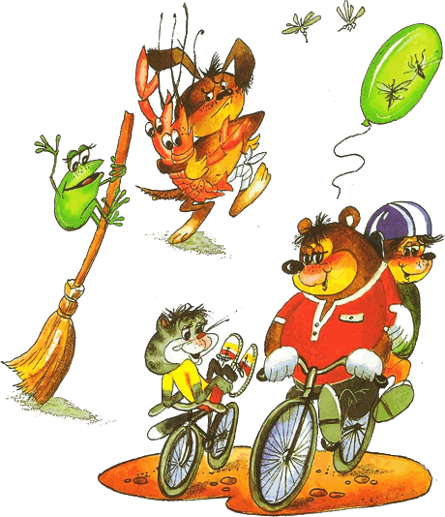
Велосипед

Slide 20
На чём летал Барон Мюнхгаузен?

Slide 21
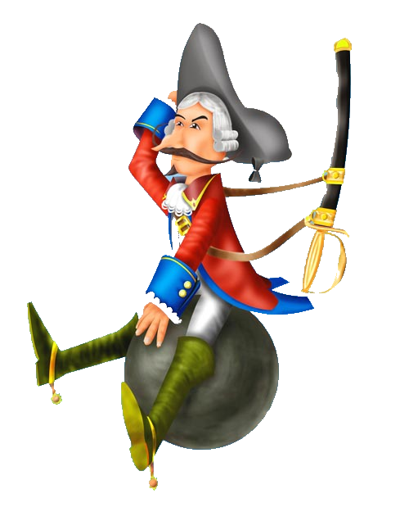
Ядро

Slide 22
В чём плыли по морю царица с младенцем в сказке о царе Салтане?

Slide 23
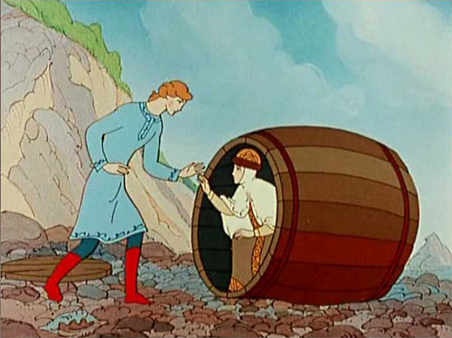
Бочка

Slide 24
На каком транспорте передвигались Бременские музыканты?

Slide 25
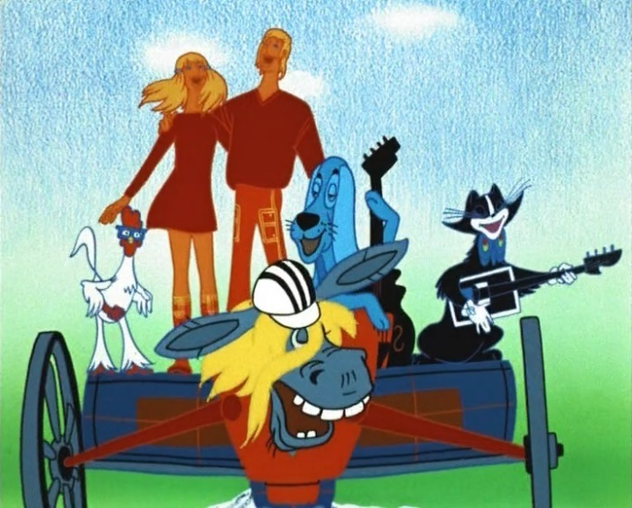
Повозка

Slide 26
На чём приехала Василиса Премудрая к царю во дворец?

Slide 27
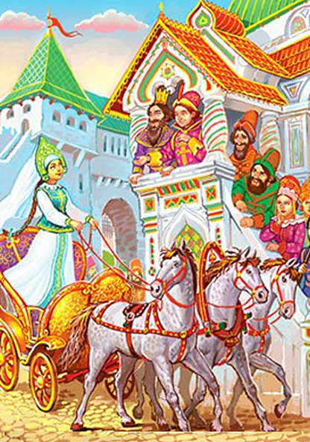
Карета

Slide 28
На каком виде транспорта ехали Чебурашка, Шапокляк и Крокодил Гена в мультфильме «Чебурашка и крокодил Гена»?

Slide 29
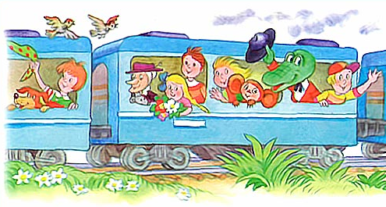
Голубой вагон

Slide 30
На чём катался Кай в сказке Г.Х.Андерсена «Снежная королева»?

Slide 31
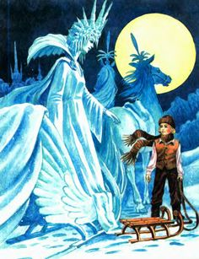
Санки

Slide 32
При помощи чего Мальчик-с-пальчик передвигался семимильными шагами ?

Slide 33
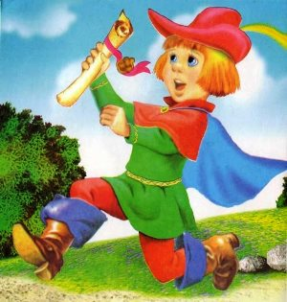
Сапоги-скороходы

Slide 34
На чём улетели Забава и Иван в сказке «Летучий корабль»?

Slide 35
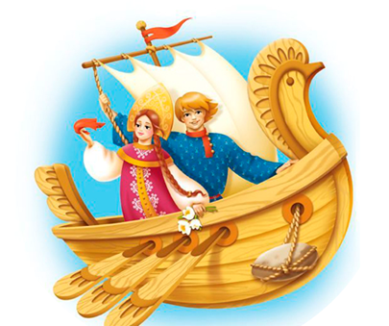
Летучий корабль

Slide 36
Интернет - ресурсы
Автор шаблона: Ранько Елена Алексеевна
учитель начальных классов МАОУ лицей №21 , г. Иваново
Сайт: http://elenaranko.ucoz.ru/
Вопросы:ВСЕРОССИЙСКАЯ ЗАНИМАТЕЛЬНАЯ ВИКТОРИНА «СКАЗОЧНЫЙ ТРАНСПОРТ»
http://strana-voprosov.ru/work/v000395/
https://nsportal.ru/nachalnaya-shkola/vospitatelnaya-rabota/2012/11/15/viktorina-skazochnyy-transport https://educ.wikireading.ru/12684
http:// skazki-chudu.com/news/metla_kover_samolet_i...transporta/2015-03-13-44

Slide 37
Печка: https://ic.pics.livejournal.com/ethno_mir/41124646/17188/17188_640.jpg Ступа: http://deti-i-mama.ru/wp-content/uploads/2016/04/Baba-Iaga-v-stupe.jpg Кот Леопольд: http://best-host.ru/uploads/posts/2012-05/1338266899_3xuxir0eqgpkzlt.jpeg Карлсон: http://ustroim-prazdnik.info/_ph/31/945100581.png Карета из тыквы: http://img.lenagold.ru/k/karet/karfur004.png Ковёр-самолёт: https://dekatop.com/wp-content/uploads/2012/10/fly_02.jpg Почтальон Печкин: http://img.lenagold.ru/k/karet/karfur004.png Человек рассеянный: http://www.planetaskazok.ru/images/stories/marshak/vot_kakoi_rasseyanii/img «Тараканище»: http://pixelbrush.iph.su/uploads/posts/2012-05/1338266468_ki3nkjezsyndeyx.jpeg Барон Мунхгаузен: http://img0.liveinternet.ru/images/attach/c/11/116/904/116904906_4765034_2011 «Сказка о царе Салтане»: http://www.minimy.in.ua/wp-content/uploads/2016/01/%D0%9C%D0%B0%D1%82%D «Бременские музыканты»: https://cs9.pikabu.ru/images/big_size_comm/2016-10_1/1475341295257840137.jpg «Царевна-лягушка»: http://gostei.ru/uploads/posts/2013-09/1379328577_tcarevna-lyagushka1.jpg Голубой вагон: http://rulibs.com/ru_zar/child_verse/aleksandrova/4/i_121.jpg «Снежная королева»: https://i.pinimg.com/236x/66/04/af/6604af4f506531adb42f1b747d5e9a4f--queen-ar Сапоги-скороходы: http://miniskazka.ru/author_perro/malchik/11.jpg Летучий корабль: https://www.tverlife.ru/upload/iblock/82b/82b5e6453ce3c889f330c25f935092a7.jpg
Картинки:

